Slide 1


PERIODE 2
Terugblik
Les 7 Bedrijfsregistratie systemen

Slide 2

Programma Periode 2
Les 1 Basis logistiek
Les 2 Handels- en leveringsvoorwaarden
Les 3 Logistiek & Transport
Les 4 Afzetmarkten
Les 5 Marketing
Les 6 Export
Les 7 Bedrijfsregistratie systemen
Les 8 Toets

Slide 3
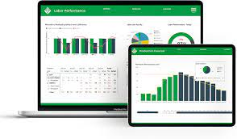
Les 7 Bedrijfsregistratie systemen
Deze les
Wat zijn bedrijfsregistratie systemen?
Overzicht functies
Voorbeeld Agriware
Voorbeeld Wintree
Voorbeeld Floriday
Opdracht

Slide 4

Les 7 Bedrijfsregistratie systemen
Wat zijn bedrijfsregistratie systemen?
Computerprogramma’s die helpen om inzicht te geven in :
Betere inzicht in kostprijs
Efficiëntere manier van werken
Gedetailleerdere gegevens van bedrijfsprocessen
U bouwt historie op over planten en klanten
Efficiënt en flexibel omgaan met klantenwensen en voorkeuren
Gegevens op één centrale plek overal beschikbaar
Kennis van zaken bij meerdere personen
Software niet alleen voor grote bedrijven

Slide 5
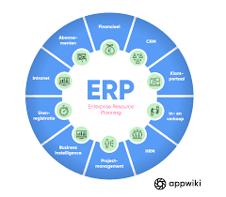
Les 7 Bedrijfsregistratie systemen
Veel gebruikte functies
ERP
Enterprise resource planning (ERP) staat voor een computerprogramma (software) gebruikt binnen organisaties ter ondersteuning van alle processen binnen het bedrijf. Een ERP-programma bestaat meestal uit kleine deelprogramma's (modules) die allemaal een specifieke taak ondersteunen.
Financiële administratie
Management kwekerij
Klanten en Marketing

Slide 6

Les 7 Bedrijfsregistratie systemen
Agriware Glasteelt

Slide 7

Les 7 Bedrijfsregistratie systemen
Agriware Glasteelt
Bekijk deze pagina:
Ruimteplanning en inzicht in de capaciteit van een locatie, afdeling, kap of specifiek pad
Arbeidsplanning en inzicht in de vaste en losse arbeidskrachten
Machineplanning en inzicht in de capaciteit van bijv. oppotmachines en steek- of zaailijnen
Materiaalplanning en het creeren van een voorraad en inkoopplan
Kostprijsberekening op basis van voor calculatorische normeringen
Klik op afbeelding

Slide 8

Les 7 Bedrijfsregistratie systemen
Wintree Boomteelt

Slide 9
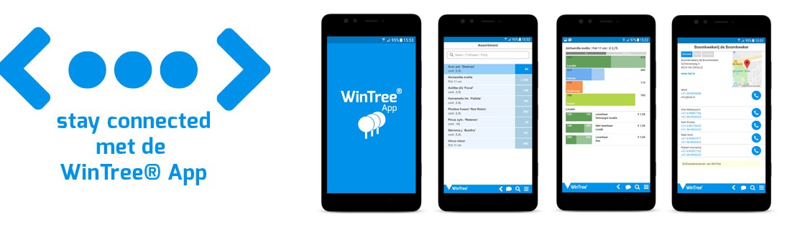
Les 7 Bedrijfsregistratie systemen
Wintree Boomteelt
Zeer populair is de Wintree App
Voorraad beheer
Relaties
Loodslijst
Logistiek
Cash & Carry
Sorteren

Slide 10

Les 7 Bedrijfsregistratie systemen
Floriday verkoop via FloraHolland

Slide 11
Les 7 Bedrijfsregistratie systemen
Floriday verkoop via FloraHolland
Wat is Floriday?
Floriday is hét digitale platform voor de sierteelt. Met Floriday bieden we één centrale plek aan waar kwekers en kopers hun commerciële en logistieke processen eenvoudig kunnen afhandelen.
Daarnaast biedt Floriday functionaliteiten voor dienstverleners (zoals handelsagenten en transporteurs) en biedt het koppelingen (API) voor softwareleveranciers.

Slide 12



Les 7 Bedrijfsregistratie systemen
Maak nu lesbrief 7 bedrijfsregistratie systemen

